Slide 1
Bot conversacional para comprar entradas de cine o reservar pistas de bolos
Notes:
Buenas tardes, somos Jacobo López y Juan López y vamos a presentar el trabajo final de la asignatura de RAH titulado…

Slide 2


Introducción
Notes:
El objetivo ha consistido en ampliar las prácticas que realizamos, juntando los dos dominios de Cine y Bolos, y se le han añadido unas funcionalidades para que el cliente pueda reservar pista o comprar entradas.
Aunque las prácticas se hicieron con la herramienta Dialogflow de Google, decidimos implementar nuestro nuevo chatbot con una consola alternativa proporcionada por la empresa Aunoa Software, debido a las comodidades que presenta en comparación con Dialogflow.

Slide 3
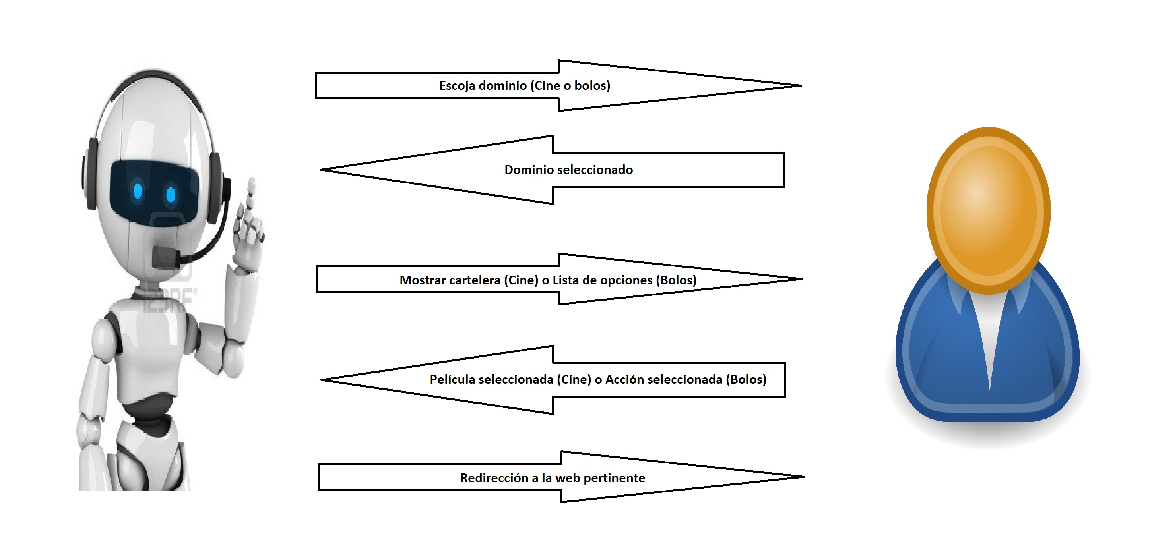
Diseño
Notes:
Nuestro bot tendrá que satisfacer las peticiones que reciba del cliente. Como podemos observar, el bot empezará la conversación preguntando al usuario qué desea hacer, si ir al cine a ver una película o jugar una partida de bolos. En función de lo que le conteste, el bot tomará un camino u otro, haciendo distinción entre los dos dominios.
Si el usuario escoge ver una película, el bot le mostrará una lista de las películas que se encuentran en la cartelera y quedará a elección del cliente la película a seleccionar. En este caso, el flujo de diálogo del bot será dirigido, y el usuario deberá de pulsar en los botones que el sistema le proporcione en función de la película que quiera ver.
Si, por otro lado, el usuario decide jugar a los bolos, el bot le mostrará dos opciones, o bien Información sobre la bolera, o bien Reservar pista directamente. En ambos casos, el bot le redirigirá a la página web necesaria para que el usuario realice la acción pertinente.
Es importante aclarar que, aunque el diálogo en los bolos también es dirigido, si el usuario responde al bot con una de las dos opciones en lugar de pulsar sus respectivos botones, el bot se encargará de mostrarle al cliente el camino a seguir para informarse del sitio o reservar una partida.

Slide 4
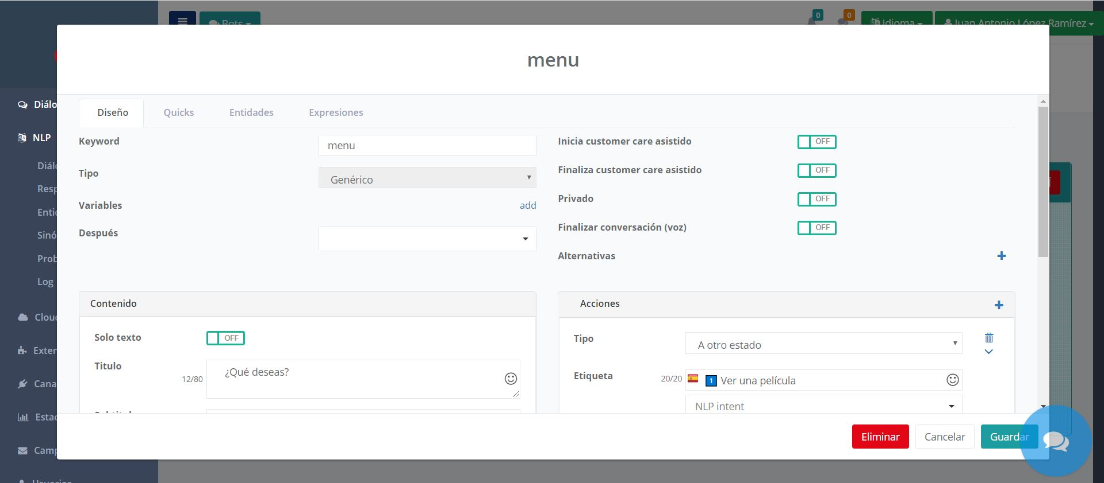
Desarrollo. Intents o estados
Notes:
Para añadir al sistema los Intents o estados, se emplea el Bot Dialog que proporciona la consola de Aunoa.
Como se observa en la imagen, podemos configurar el estado a través de las cuatro pestañas que proporciona:
Con diseño establecemos el nombre del Intent, su tipo, las variables (si es que queremos añadir alguna) y el estado que se ejecutará después del actual. Dentro de esta parte, en Contenido se define la respuesta que el bot proporcionará al usuario, mientras que en Acciones se especificará la tarea que llevará a cabo el bot. Podemos especificar el tipo de Intent que queremos (luego veremos que solo usamos el genérico y otr basado en funciones en Javascript). Y en Después se puede escoger otro intent que se ejecutará en cuanto termine el actual.
Quicks es similar a las acciones del diseño, pero aquí hay un límite de 11, mientras que en la otra solo se podían añadir 3.
En entidades establecemos las que el bot ha de detectar de la respuesta del usuario para este intent.
Y en expresiones se especifican las respuestas que el cliente proporciona al bot para que se ejecute el estado actual.
A grandes rasgos, nos hemos centrado en la parte de Diseño y Expresiones cuando creamos y definimos los intents.

Slide 5
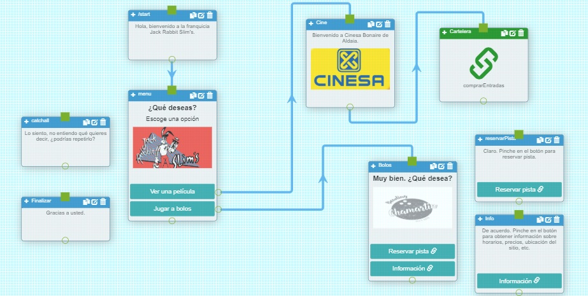
Desarrollo. Flujo de diálogo
Notes:
Este es el flujo de diálogo final de nuestro bot. Las flechas entre intents indican que justo automáticamente después de ejecutarse uno lo hará el siguiente.
Start es el estado inicial y se activa por defecto al principio del diálogo, o cuando el usuario saluda.
Menu se activa justo después de Start, y en él el bot da a elegir al usuario si quiere ir al cine o jugar a los bolos. Se le ha añadido una imagen, a modo de decoración, con el nombre de la franquicia ficticia que tiene los cines y la bolera.
Cine se activa si el usuario ha seleccionado la opción correspondiente en menú, o si le ha escrito al bot que su intención es ir a ver una película. Aquí se pregunta al cliente cuál quiere ver, y después se activa el intent de Cartelera.
Cartelera es un estado especial, puesto que se trata de un Cloud Function. Este tipo de intents se caracterizan por realizar una función predefinida en Javascript. En nuestro caso, se realiza un scraping de la página web de filmaffinity que contiene los horarios y la cartelera de las películas que se estén proyectando en el Cinesa de Aldaia. A este estado se puede acceder preguntándole al bot por la cartelera actual.
En el intent Bolos, de forma similar al de Cine, el usuario puede acceder si le escribe que quiere jugar a bolos, en lugar de pulsar el botón en el menú. Aquí hay dos botones: Reservar Pista e Información, este último para que la web a la que se redirija al usuario le informe de los horarios, precios, ubicación de la bolera, etc. Se ha añadido una imagen de decoración con el logo de Bowling Chamartín.
Finalmente se han añadido un estado de error, el catchall, cuando el bot no entiende lo que dice el usuario; y un estado final, que se activa en el caso de que el usuario le agradezca al bot los servicios prestados.
Además de estos 7 intents, hay definidos otros 2 auxiliares (1 para reservar pista y otro para información de la bolera) para el caso en que el usuario le escriba las correspondientes peticiones que el bot no puede clasificar de forma individual desde el intent Bolos.

Slide 6
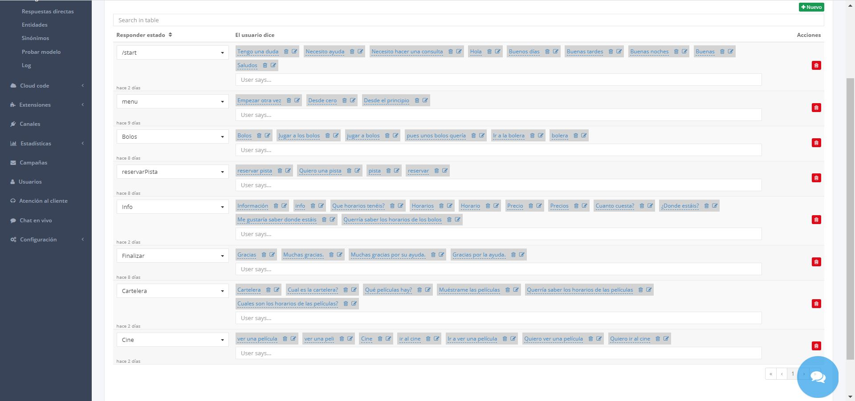
Desarrollo. Nlp. diálogo
Notes:
Esta es la parte de NLP, donde entrenamos nuestro bot. Para ello, debemos determinar qué estado responde nuestro bot en función de qué dice el usuario. Como podemos apreciar, disponemos de 6 apartados dentro de esta parte. Aunque principalmente nos hemos centrado en Diálogo, Probar modelo y Log:
En diálogo, asignamos las expresiones que dice el usuario con los estados que se deberán ejecutar. Aquí vemos algunos ejemplos de expresiones que se han empleado para ciertos estados. Estas expresiones son las mismas que se encuentran en la parte del Flujo de diálogo.

Slide 7
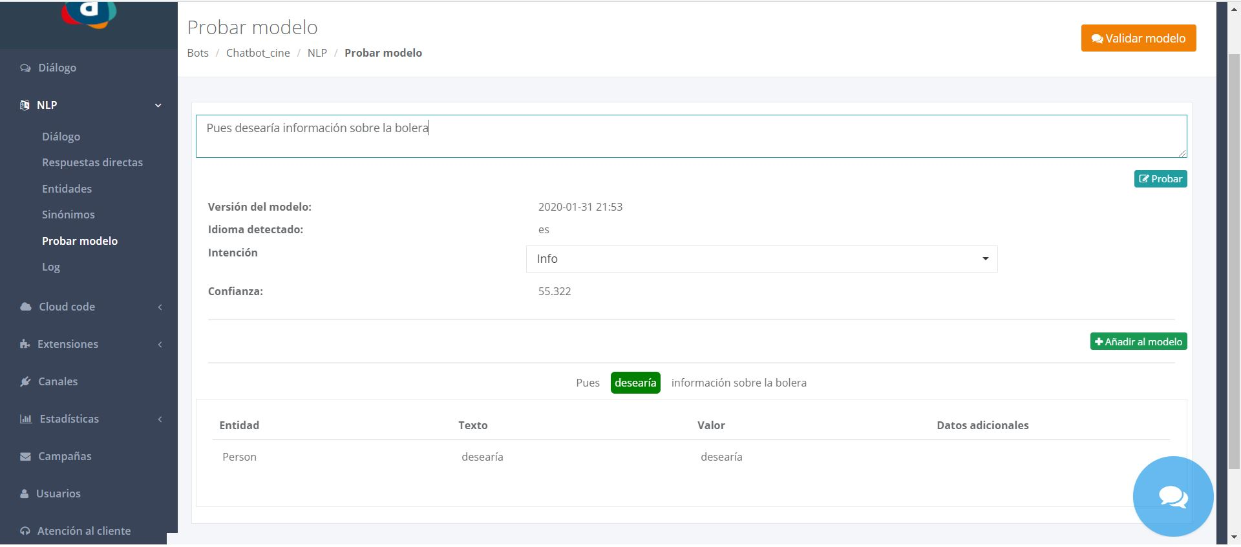
Desarrollo. Nlp. Probar modelo
Notes:
En el apartado de Probar modelo escribimos una frase y el sistema devolverá el estado en el que, con un cierto porcentaje de confianza, entrará el bot.
Como se puede, hemos probado la frase 'Pues desearía información sobre la bolera' y el sistema lo clasifica en el intent Info con un 55.322 \% de confianza, lo cuál es correcto.
Podemos añadir esta frase a las expresiones de ese estado pulsando en 'Añadir al modelo’.
Si pulsamos sobre 'Validar modelo', el sistema irá probando, de manera automática, frases para comprobar la calidad de las respuestas del bot (si el lenguaje es el correcto y si el intent al que se clasifica una determinada expresión no es el correcto).

Slide 8
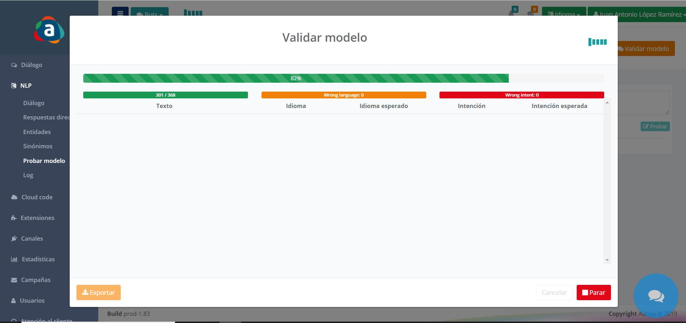
Desarrollo. Nlp. validar modelo
Notes:
Aquí podemos ver una prueba de esta validación.

Slide 9
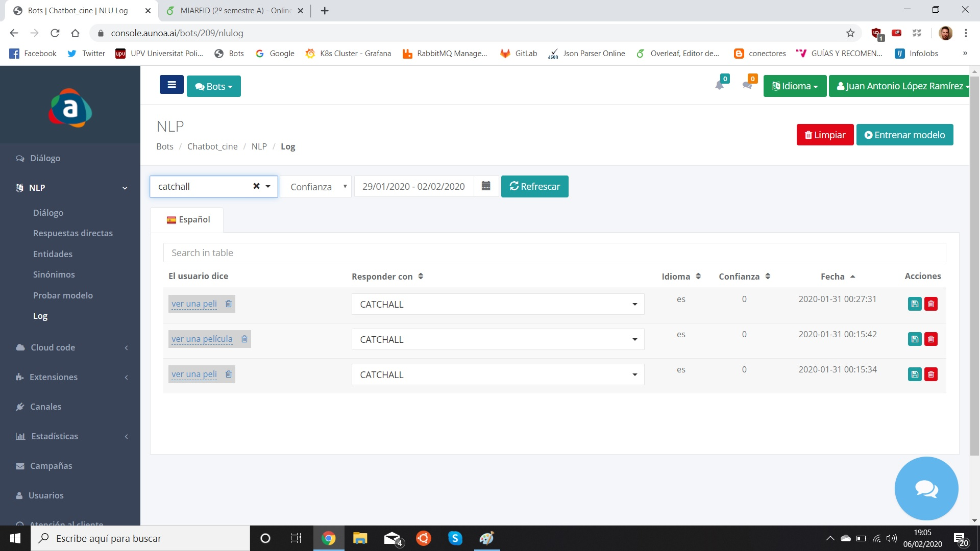
Desarrollo. Nlp. log
Notes:
El último apartado de la parte de NLP es el de Log, donde se muestran los resultados del último entrenamiento del modelo.
Podemos escoger el estado en el que se han clasificado las expresiones y el nivel de confianza de esta clasificación.
En este ejemplo, se pueden apreciar las expresiones que, para el estado catchall, han obtenido una confianza del 0\%, que han sido las de 'ver una peli' y 'ver una película', lo cuál es incorrecto pues se tendría que haber clasificado en el intent de Cine.
Esto se puede cambiar en el desplegable que hay debajo de 'Responder con'.

Slide 10
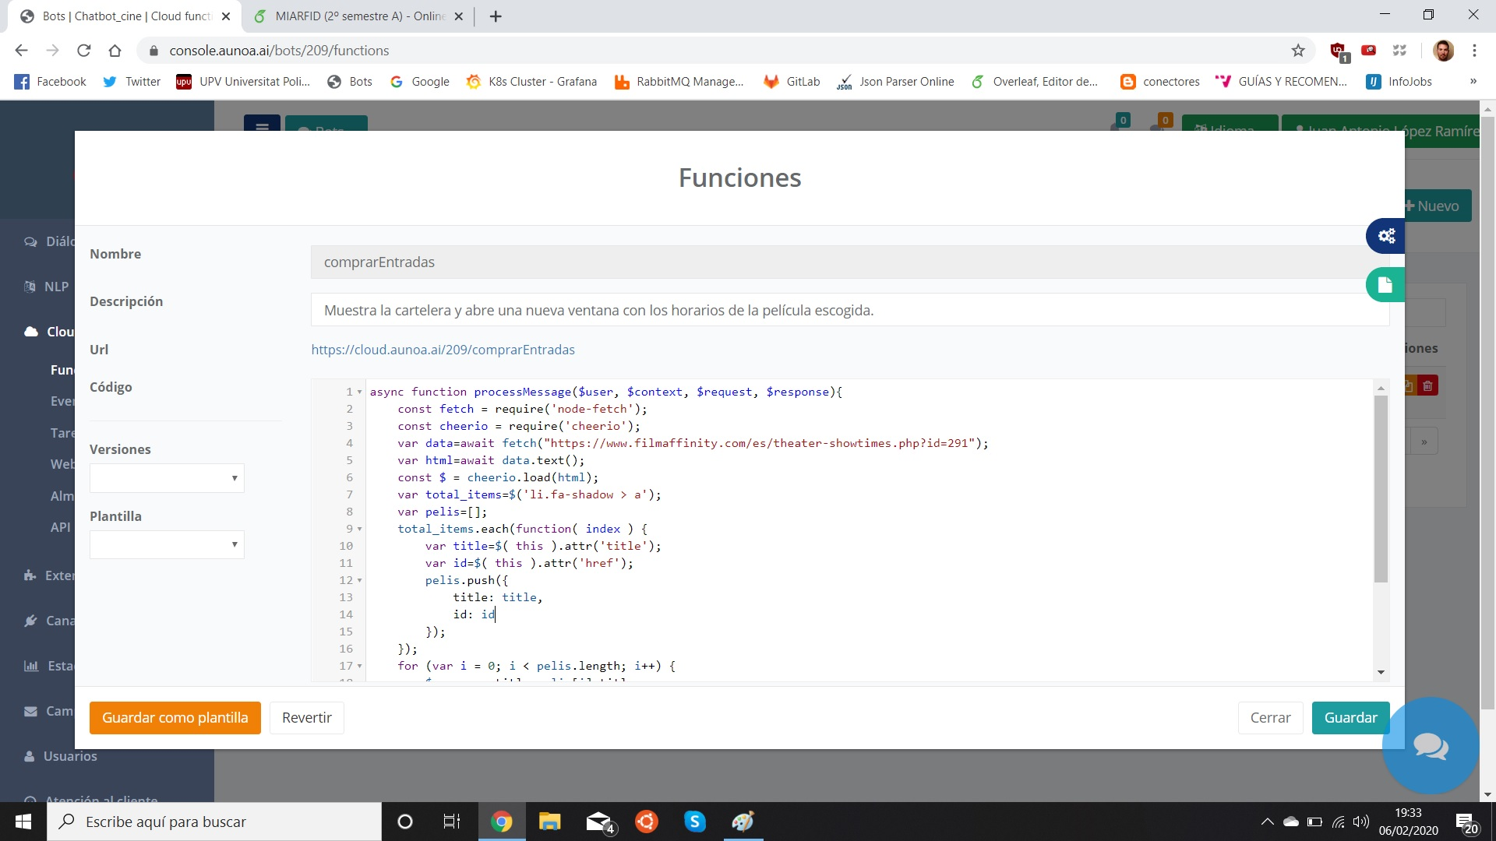
Desarrollo. Cloud code
Notes:
Luego, en Cloud Code, se definen las funciones en Javascript que pueden llegar a ser útiles en el diálogo del bot con el cliente. En nuestro caso, se ha implementado una función comprarEntradas.
El objetivo de esta función es mostrarle al usuario la cartelera actual de Cinesa de Aldaia. Para ello, hemos hecho uso de la API Fetch, que proporciona una interfaz JavaScript para acceder y manipular partes del canal HTTP. La hemos aprovechado para recuperar el código en HTML de la web de Filmaffinity.
Además de esta, hemos utilizado la API Cheerio para hacer un Web Scraping y obtener, del HTML recuperado, las películas de la cartelera, junto con un identificador que permite obtener la parte de la página web donde se especifican los horarios de la película en cuestión.
Cuando ya tenemos todas las películas, le enviamos al usuario (con una diferencia de un segundo) una respuesta con los títulos de la películas y un botón que contiene el enlace a los horarios de cada una de ellas, gracias a los identificadores que previamente habíamos guardado.

Slide 11
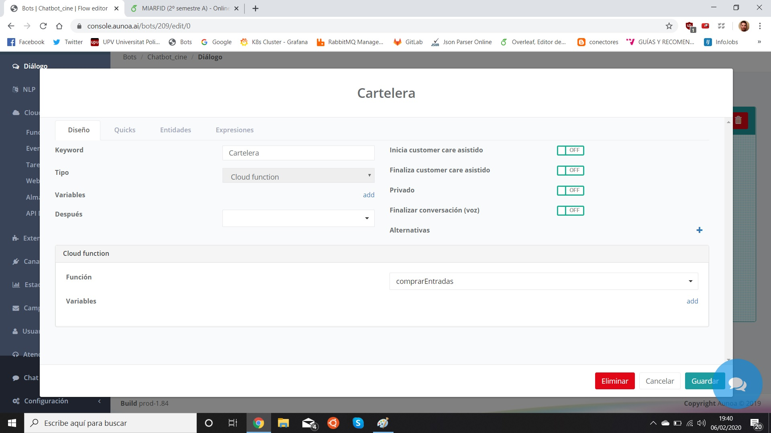
Desarrollo. Cloud function como intent
Notes:
Finalmente, esta función la incluimos dentro del intent Cartelera, en la parte de Flujo de diálogo.

Slide 12
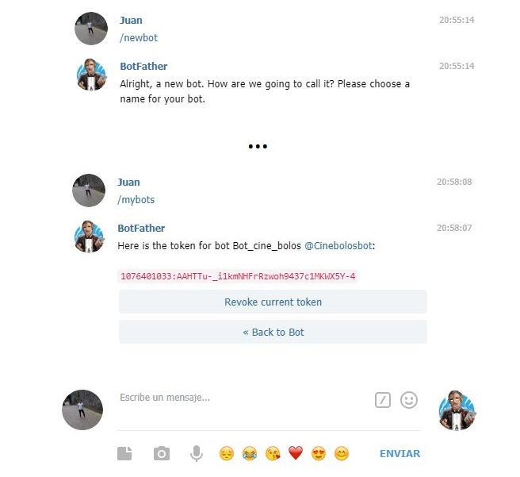
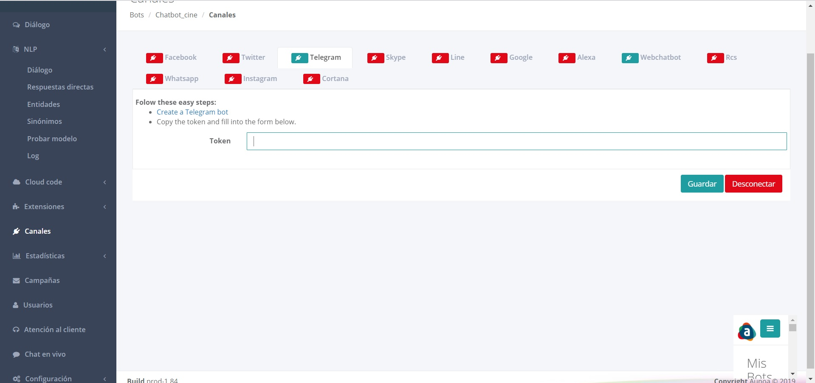
despliegue
Notes:
Para desplegar nuestro bot, hemos elegido hacerlo en Telegram.
Para ello, antes que nada debemos crear un bot en Telegram mediante @BotFather, una cuenta que no deja de ser más que un chatbot administrador.
A este le contestamos con un /newbot, nos pedirá un nombre para el bot, que en nuestro caso le hemos llamado @Cinebolosbot, y nos proporcionará su token, que debemos colocar en este campo vacío y luego guardar.

Slide 13
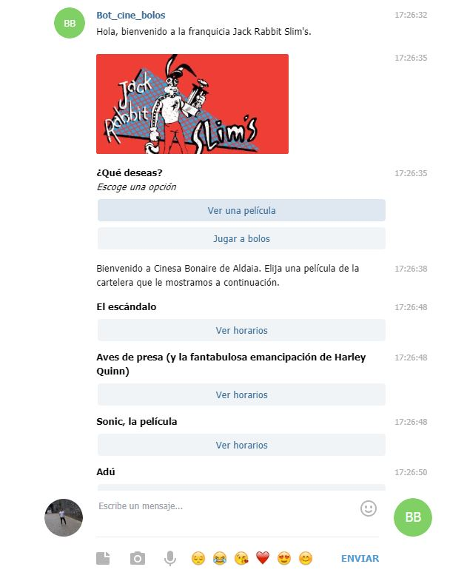
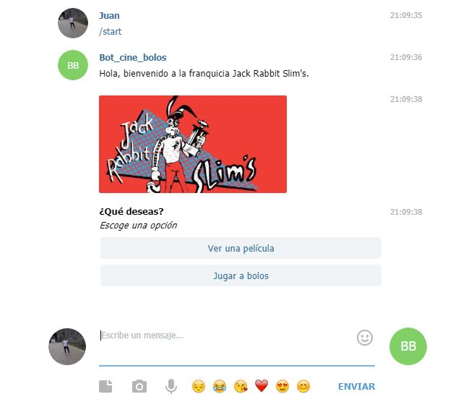
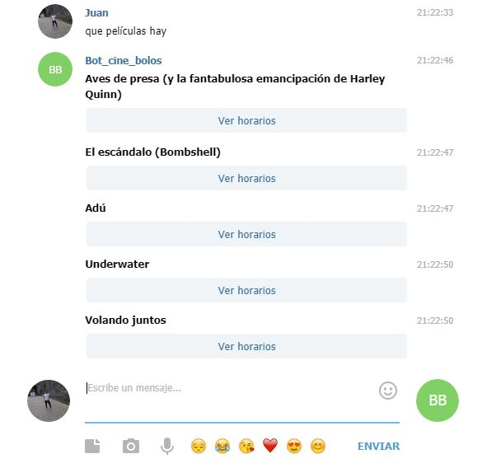
Pruebas. cine
Notes:
Una vez desplegado, se han realizado pruebas de funcionamiento para demostrar que el bot funciona como debe.
Iniciamos la conversación con /start y recibimos el mensajes de bienvenida con instrucciones de uso.
Hemos probado a que se nos muestre la cartelera por dos vías: Pulsando el botón de 'Ver una película' y con texto.

Slide 14
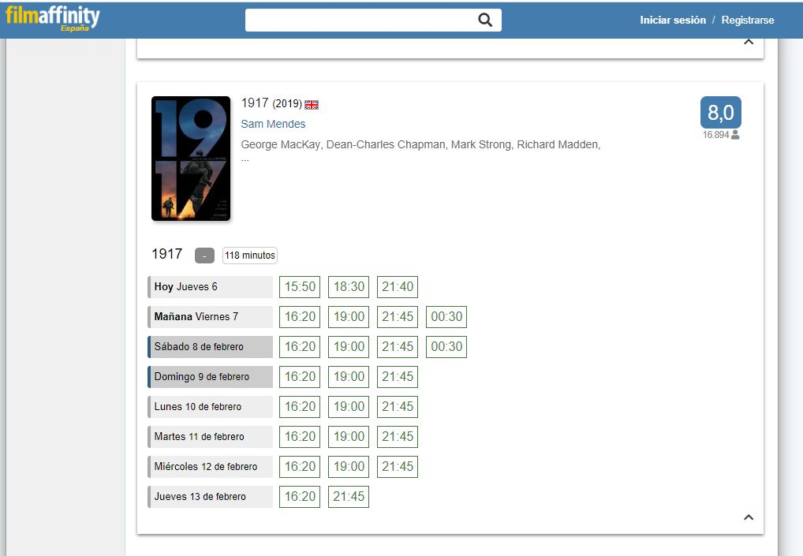
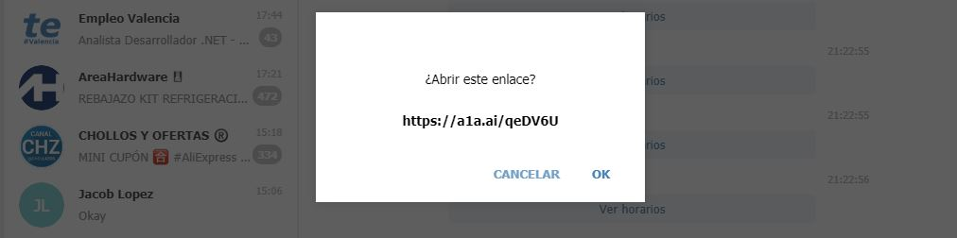
Pruebas. cine
Notes:
Si pinchamos en 'Ver horarios' de una película nos sale el mensaje de confirmación de la figura y se nos abre una pestaña con los horarios de la película.
Pinchando en uno de ellos accedemos a comprar las entradas.

Slide 15
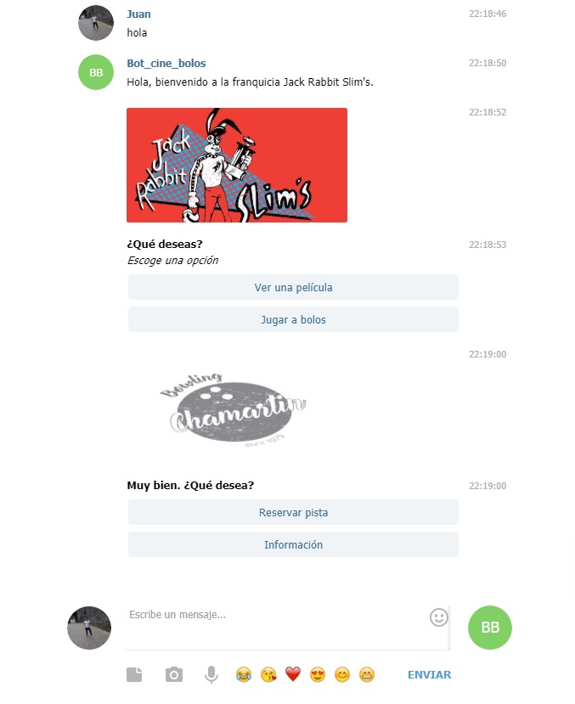
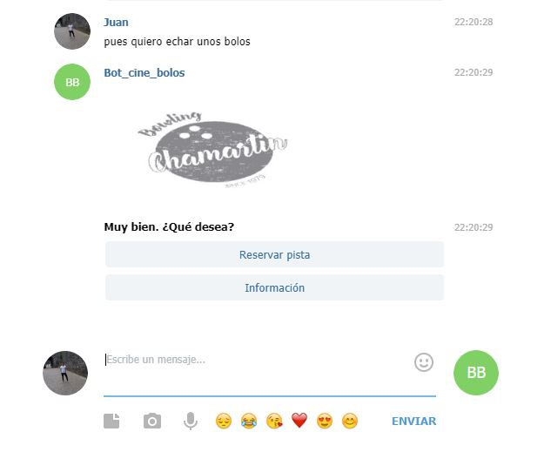
Pruebas. bolos
Notes:
Por otra parte, si seleccionamos 'Jugar a bolos’ o lo escribimos, el bot entiende que el usuario desea, o bien reservar pista, o bien información sobre la bolera.

Slide 16
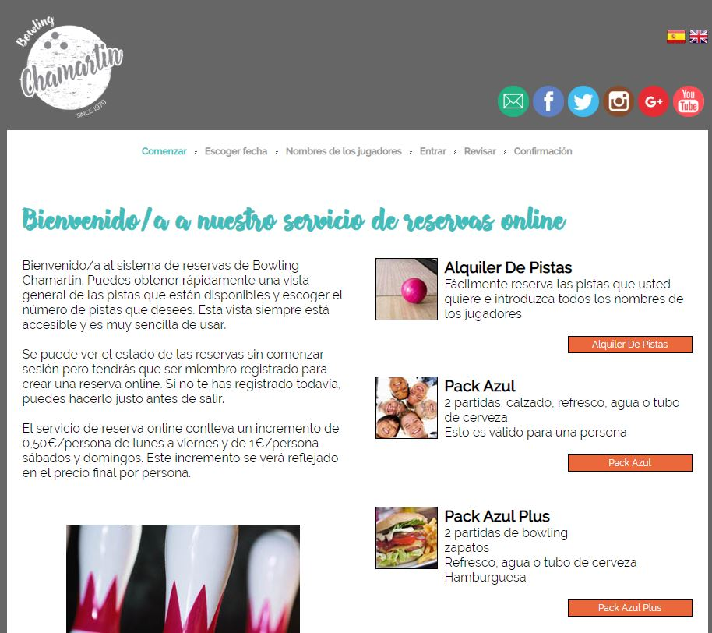
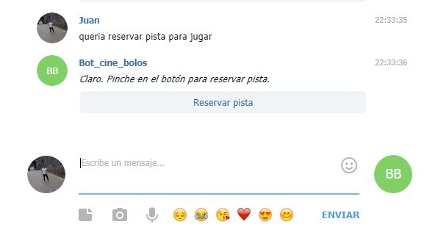
Pruebas. bolos
Notes:
Se ha probado el intent auxiliar reservarPista con texto, el bot lo ha reconocido sin problemas y accede a la página web pertinente.

Slide 17
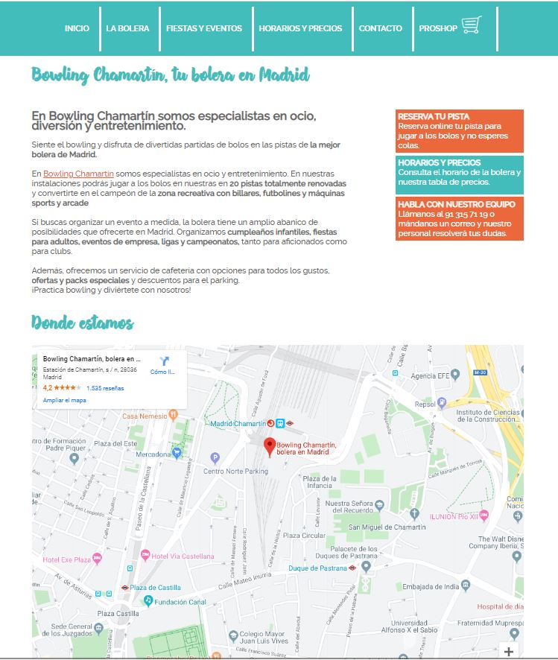
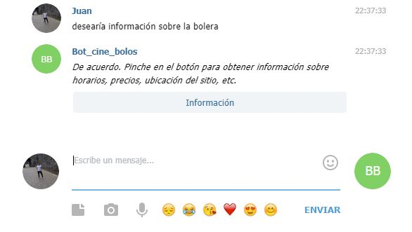
Pruebas. bolos
Notes:
De la misma forma, se ha hecho lo propio con Info, obteniendo resultados igualmente satisfactorios.

Slide 18
fin
Notes:
Y con esto concluimos nuestra presentación.

